Slide 1


Slide 2





跟我一起来唱一唱好吗？

Slide 3

说一说，为什么要用“每逢佳节倍思亲” 来做课题呢？

Slide 4

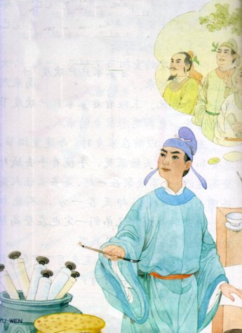
默读课文，体会作者身居外地在重阳节思念亲人的思想感情。

Slide 5

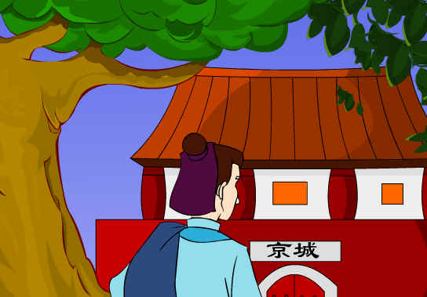
15岁那年，他就离开家乡，来到京城长安，不觉已经两年了。

Slide 6
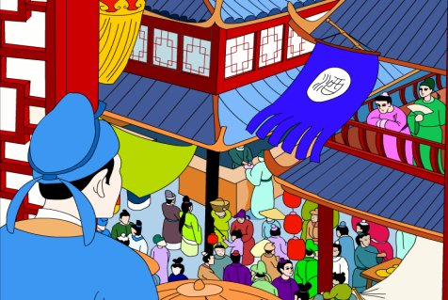
一年一度的重阳节又到了。一大早，大街上便热闹起来。人们扶老携幼，兴高采烈地去登高游玩。王维看着家家户户欢度节日的情景，更加思念家乡的亲人。

Slide 7

哪两句诗体现了上面的一段话的意思。
独在异乡为异客，
每逢佳节倍思亲。

Slide 8
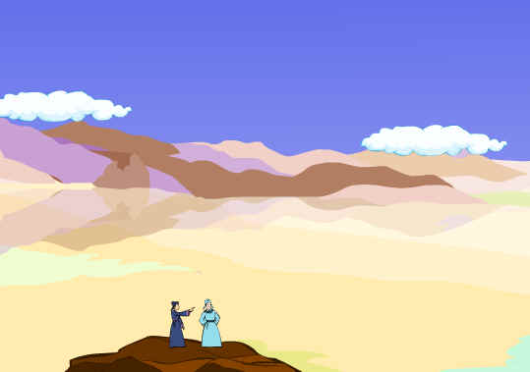
王维想，以前在家乡时，每逢重阳节，总要和兄弟们头插茱萸，手挽着手去城外登高远眺。大家欢聚在一起，是多么让人高兴啊！如今我们却天各一方，不能相会••••••此时此刻，兄弟们一定也在登高聚会，西望长安，思念着我呢。

Slide 9
哪两句诗体现了上面的一段话的意思。
遥知兄弟登高处，
遍插茱萸少一人。

Slide 10
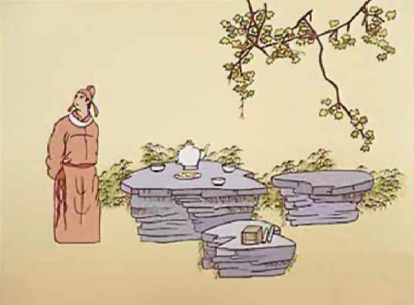

王维思绪万千，提起笔来写下了《九月九日忆山东兄弟》这首诗：

Slide 11
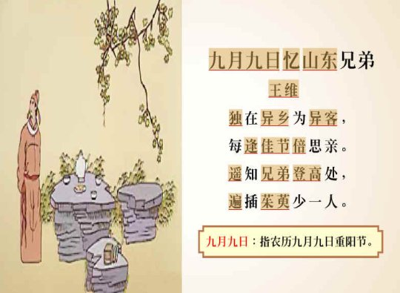
品析古诗
你能背了吗？

Slide 12


中国有许多传统的节日，你知道哪些呢？收集你最喜欢的节日的资料放到你的资料袋里。

